Slide 1
Mathematik 7 Abels

Slide 2












$$1$$
natürlichen
$$ℕ$$
$$−1$$
$$0,\overline{3}$$
$$7$$
$$\frac{1}{2}$$
$$0$$
$$−8$$
ganzen
$$ℚ$$
$$−2,6$$
rationalen
$$−2$$
$$ℤ$$
: Die Menge aller Zahlen
: Die Menge aller Zahlen

Slide 3
Rationale Zahlen

Slide 4












$$1$$
$$\frac{1}{2}$$
$$ℕ$$
$$−1$$
$$0,\overline{3}$$
$$7$$
$$−8$$
$$0$$
ganzen
$$ℚ$$
$$−2,6$$
rationalen
$$−2$$
$$ℤ$$
natürlichen
: Die Menge aller Zahlen
: Die Menge aller Zahlen
: Die Menge aller Zahlen

Slide 5











Rationale Zahlen
$ℚ$ beschreibt alle Zahlen, die sich als Bruch schreiben lassen.
$$−2,6$$
$ℚ$ : Die Menge aller rationalen Zahlen
$ℤ$ : Die Menge aller ganzen Zahlen
$ℕ$ : Die Menge aller natürlichen Zahlen
$$−1$$
$$7$$
$$0,\overline{3}$$
$$0$$
$$−2$$
$$1$$
$$\frac{1}{2}$$
$$−8$$

Slide 6
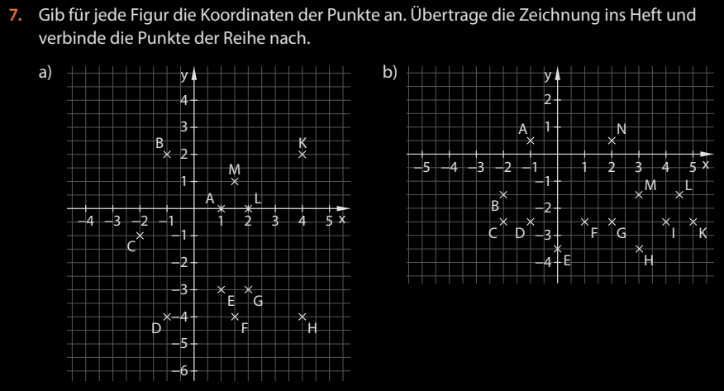
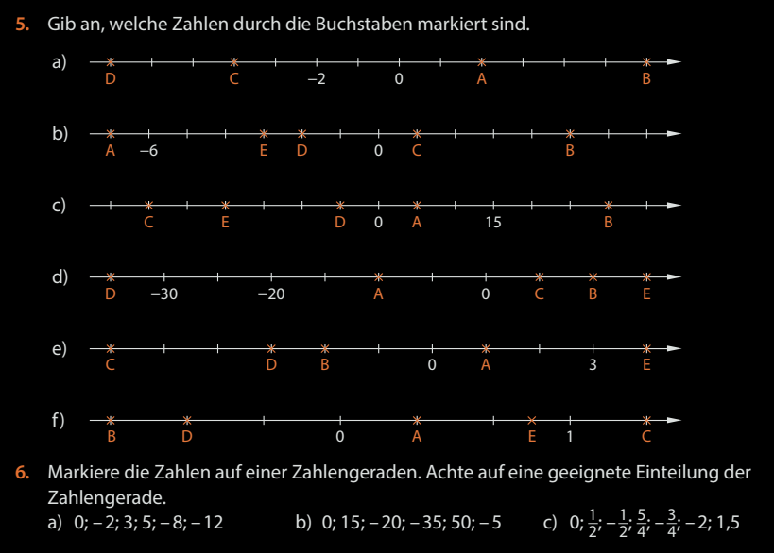
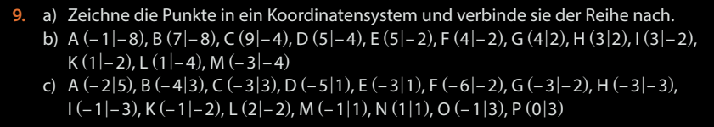
Fun95-97

Slide 7
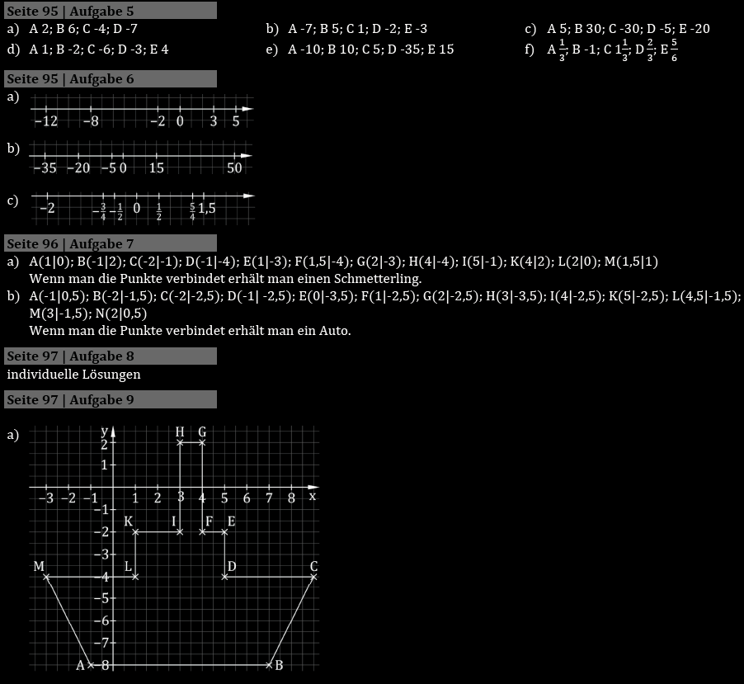
Fun95-97

Slide 8
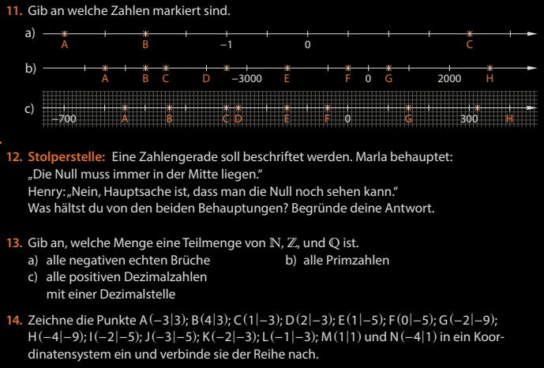
Fun98

